Slide 1
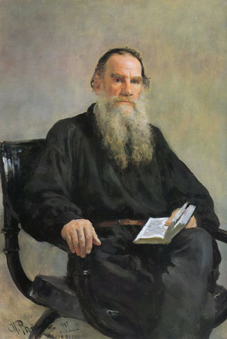
Тема урока.
Лев Николаевич Толстой
«После бала»

Slide 2
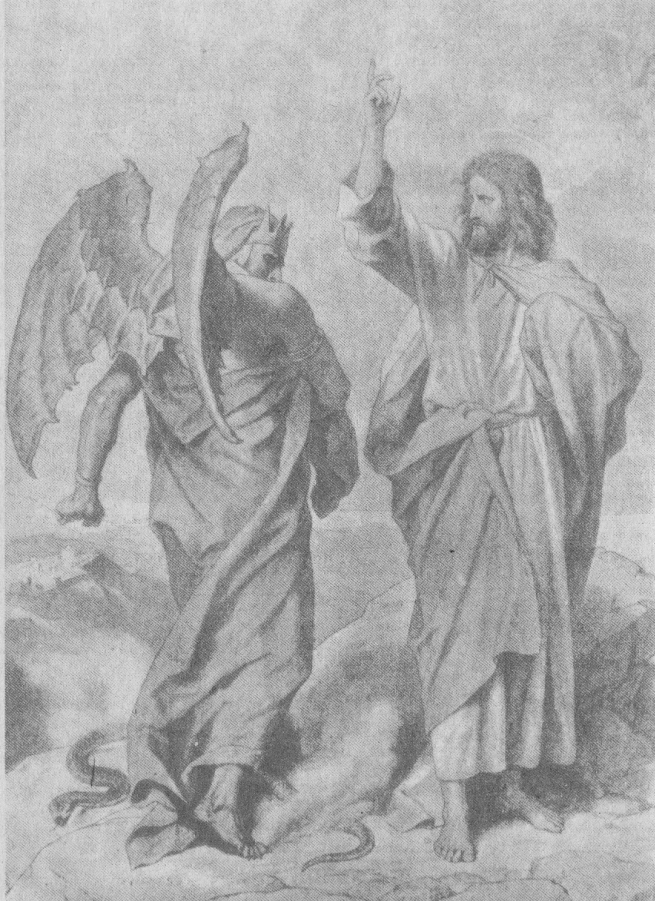
Ангелы не могут творить. Только у человека есть подлинно творческая , Богообразная сила .
Поэтому самое ценное в мире – это душа человека. И за неё ведут непрестанный бой силы зла. С кем я, с добром или злом? Середины нет!

Slide 3
В мире идет борьба за человеческое сердце

Slide 7
Не надо быть святым, чтобы быть милосердным; достаточно быть милосердным, чтобы стать святым.

Slide 8
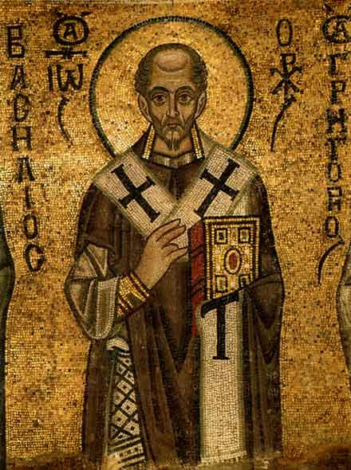
Человек всего более должен учиться милосердию.Кто не имеет милосердия, тот перестает быть человеком.
Иоанн Златоуст

Slide 10
Норма отношений к нашим близким прощать без конца, так как мы сами бесконечно нуждаемся в прощении.

Slide 11
О, сколько на свете убийц, которые не руками, а своим немилосердием , жестокосердием и таким бесчеловечным отказыванием убивают людей, но думают о себе, что они чисты в том! Не токмо тот убийца, кто как-нибудь ближнего убивает, но и тот, кто бедствующего от смерти не избавляет, а может избавить: понеже если бы он подал руку помощи бедствующему, не постигла бы его смерть.(И.Златоуст)

Slide 12
И ныне много подобных людей, которые снаружи украшены, а внутри исполнены всякого беззакония. И ныне о внешней чистоте прилагают много труда, много заботы, а о душевной нисколько. Но если бы кто раскрыл совесть каждого, то нашёл бы множество червей, множество гноя и нестерпимое зловоние, - я разумею гнусные и злые пожелания, которые отвратительнее червей И. Златоуст.

Slide 13
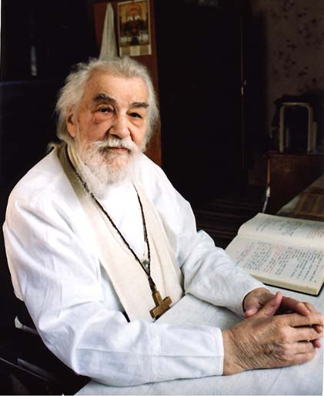
Многие люди думают, что жить по вере и исполнять волю Божию очень трудно. На самом деле — очень легко. Стоит лишь обратить внимание на мелочи, на пустяки и стараться быть добрым в самых маленьких и легких делах: подайте стакан холодной и чистой воды, кусок хлеба. Иоанн Крестьянкин.
.
.

